Slide 1
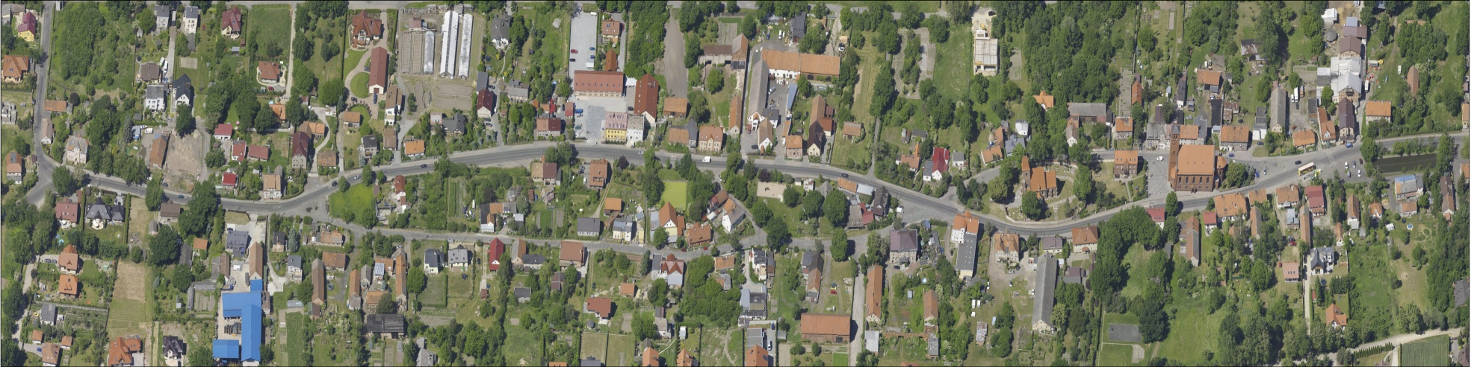



JERZMANOWO-JARNOŁTÓW
JEDNOSTKA URBANISTYCZNA E15
WYTYCZNE PRZESTRZENNE Z KONSULTACJI SPOŁECZNYCH
W RAMACH PROJEKTU „OSIEDLA KOMPLETNE”

Slide 2
JERZMANOWO-JARNOŁTÓW
WYTYCZNE PRZESTRZENNE Z KONSULTACJI SPOŁECZNYCH
W RAMACH PROJEKTU „OSIEDLA KOMPLETNE”
Idea projektu i jego etapy
Cel projektu
Osiedle Kompletne a Studium Wrocławia 2018
Jednostki urbanistyczne i ich karty
Obszar opracowania
Miejscowe plany zagospodarowania przestrzennego
Struktura własności w obszarze osiedli
Elementy procesu konsultacji społecznych
Dokumentacja fotograficzna spotkań
Wytyczne przestrzenne z konsultacji społecznych
wg bloków tematycznych: Tożsamość / Przestrzenie publiczne i zieleń / Przedsiębiorczość i usługi / Przemieszczanie się
Zagadnienia przedstawione na mapie, Mapa zbiorcza i wykaz, Zagadnienia ogólne, Podsumowanie bloku
Elementy wskazane na mapie i ich opis / Elementy nieprzestrzenne / Podsumowanie
Wnioski z przeprowadzonej ankiety
Miejsca licznych wskazań mieszkańców
Wybrane zagadnienia ze wszystkich bloków tematycznych

Slide 3



JERZMANOWO-JARNOŁTÓW
WYTYCZNE PRZESTRZENNE Z KONSULTACJI SPOŁECZNYCH W RAMACH PROJEKTU „OSIEDLA KOMPLETNE”
IDEA PROJEKTU I JEGO ETAPY
„Wytyczne przestrzenne na rzecz osiedli kompletnych” to projekt będący rozwinięciem idei „doskonalenia miasta”, która zawarta została w Studium uwarunkowań i kierunków zagospodarowania przestrzennego Wrocławia. Bazą do ustalania obszaru opracowania są wyznaczone tam granice jednostek urbanistycznych. Do prowadzonej obecnie fazy pilotażu zakwalifikowane zostały cztery lokalizacje:
Jerzmanowo-Jarnołtów (jednostka E15)
Jagodno (jednostka D7)
Maślice Małe (jednostka E18)
Śródmieście Południowe (jednostka A11).
Intencją opracowania jest poprawa jakości życia na osiedlu, traktowana zarówno jako przyjęcie kierunków rozwoju przestrzennego jednostki urbanistycznej jak również poprzez wzmacnianie lokalnej integracji i współpracy pomiędzy mieszkańcami. Prace mają na celu uwzględnienie jak największej liczby spraw i inicjatyw, które mają związek z jakością życia i mogą sprzyjać lokalnej społeczności, bez względu na ich charakter, miejsce czy inwestora. Ujęcie ich razem powinno stworzyć dokument o charakterze koordynacyjno-informacyjnym, który będzie stanowił ważną wytyczną rozwoju i wizję osiedla kompletnego, na potrzeby planowania i dla wszystkich zainteresowanych.
Prezentowany obecnie materiał jest podsumowaniem konsultacji społecznych, przeprowadzonych w ramach pierwszego z trzech etapów projektu.
„Wytyczne przestrzenne z konsultacji społecznych” są graficznym przedstawieniem kwestii poruszanych przez mieszkańców. Zamierzona wielodyscyplinarność projektu spowodowała, że w centrum zainteresowań znalazły się takie kwestie jak rozpoznawalność i tożsamość osiedla, system przestrzeni publicznych i terenów zieleni, typy i rozmieszczenie usług oraz przemieszczanie się. Prezentacja gromadzi informacje odnotowane przez urbanistów uczestniczących w spotkaniach oraz zawarte w Raporcie z Konsultacji. Raport został sporządzony przez Instytut Mediacji “TAK” oraz Fundację na Rzecz Studiów Europejskich i opisuje wyniki ankiety, rozmów stolikowych i spacerów.
Wytyczne z konsultacji stanowią kluczowy materiał dla prac projektowych zaplanowanych na drugi etap projektu. Finalnie przedstawiony zostanie on w postaci broszury.

Slide 4



JERZMANOWO-JARNOŁTÓW
WYTYCZNE PRZESTRZENNE Z KONSULTACJI SPOŁECZNYCH W RAMACH PROJEKTU „OSIEDLA KOMPLETNE”
CEL PROJEKTU
PRZEDSIĘBIOR-
CZOŚĆ
TOŻSAMOŚĆ
MIEJSCE
SPOTKAŃ
EDUKACJA
POPRAWA JAKOŚCI ŻYCIA
MIESZKAŃCÓW OSIEDLI
ZIELEŃ
I REKREACJA
KLIMAT
OSIEDLE TO NASZA WSPÓLNA SPRAWA
ŁATWOŚĆ
PORUSZANIA SIĘ
SZTUKA
I KULTURA
PIESZO
I ROWEREM
RELACJE
Z OTOCZENIEM

Slide 5
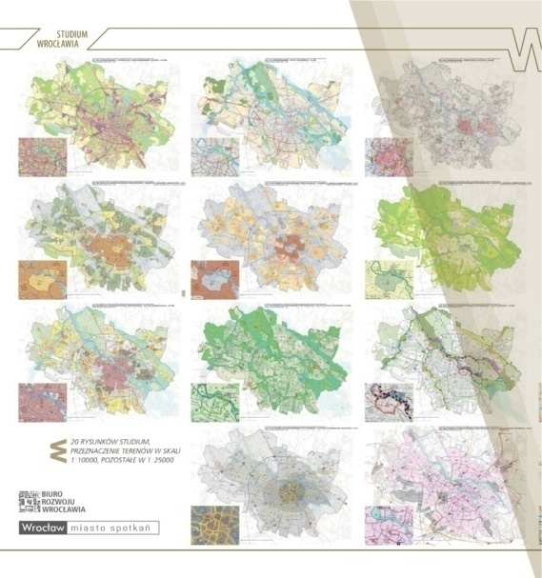
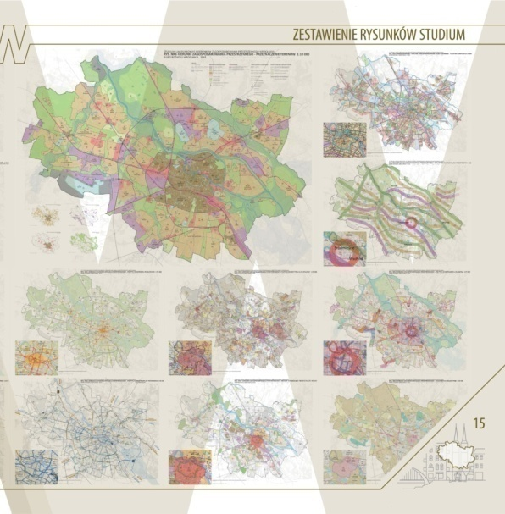
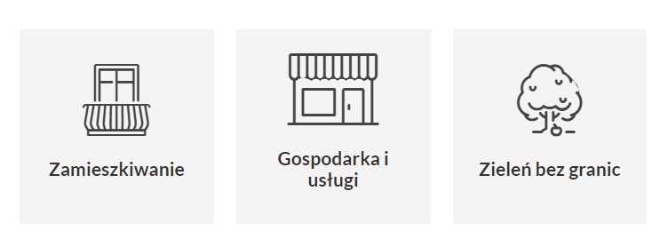
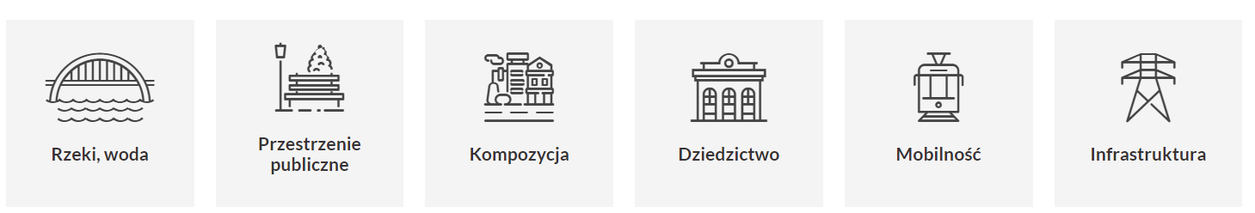
JERZMANOWO-JARNOŁTÓW
WYTYCZNE PRZESTRZENNE Z KONSULTACJI SPOŁECZNYCH W RAMACH PROJEKTU „OSIEDLA KOMPLETNE”
STUDIUM WROCŁAWIA 2018
„DOSKONALENIE MIASTA”
Studium uwarunkowań i kierunków zagospodarowania przestrzennego Wrocławia określa politykę przestrzenną dla całego obszaru miasta oraz stanowi punkt wyjścia do formowania zasad kształtowania kierunków rozwoju funkcjonalno-przestrzennego w poszczególnych jednostkach urbanistycznych.

Slide 6
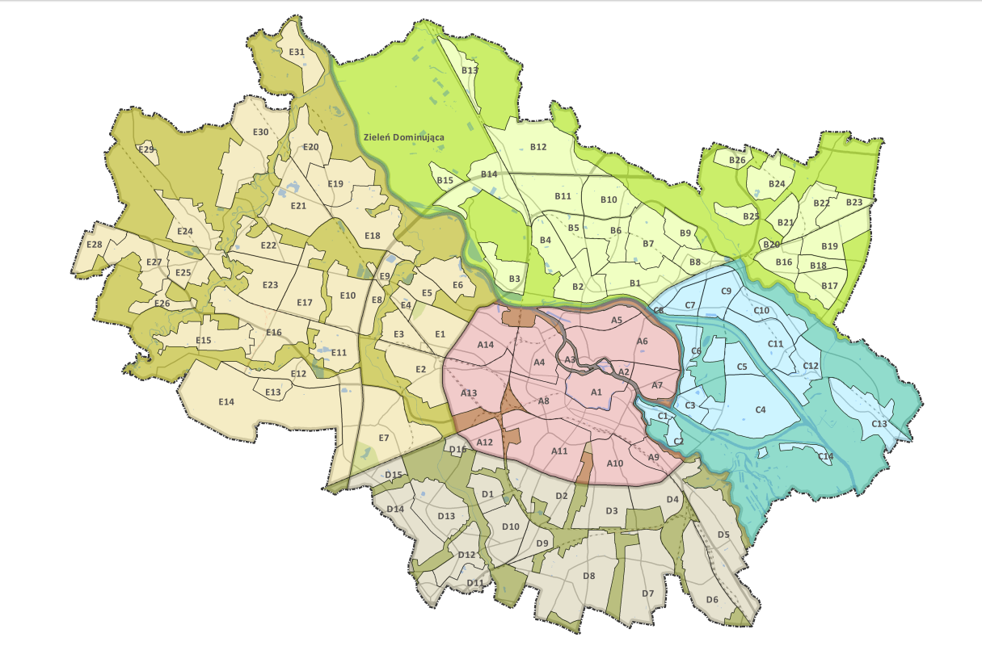
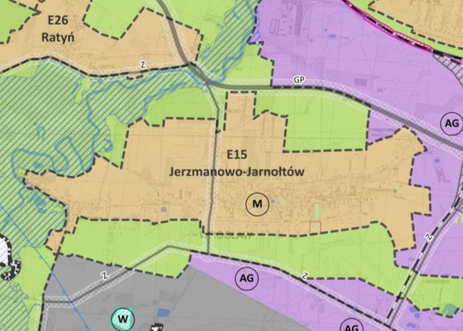
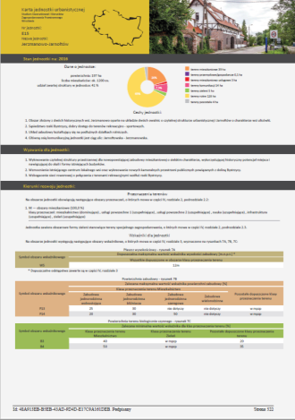
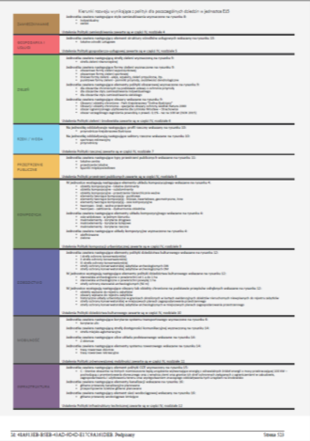
JERZMANOWO-JARNOŁTÓW
WYTYCZNE PRZESTRZENNE Z KONSULTACJI SPOŁECZNYCH W RAMACH PROJEKTU „OSIEDLA KOMPLETNE”
JEDNOSTKA URBANISTYCZNA W STUDIUM
PIERWSZY KROK KU KOMPLETNOŚCI OSIEDLI
Obszar złożony z dwóch historycznych wsi:
Jerzmanowo i Jarnołtów
Sąsiedztwo rzeki Bystrzycy
Główna oś komunikacyjna:
ciąg ulic Jarnołtowska – Jerzmanowska
2018
STUDIUM

Slide 7
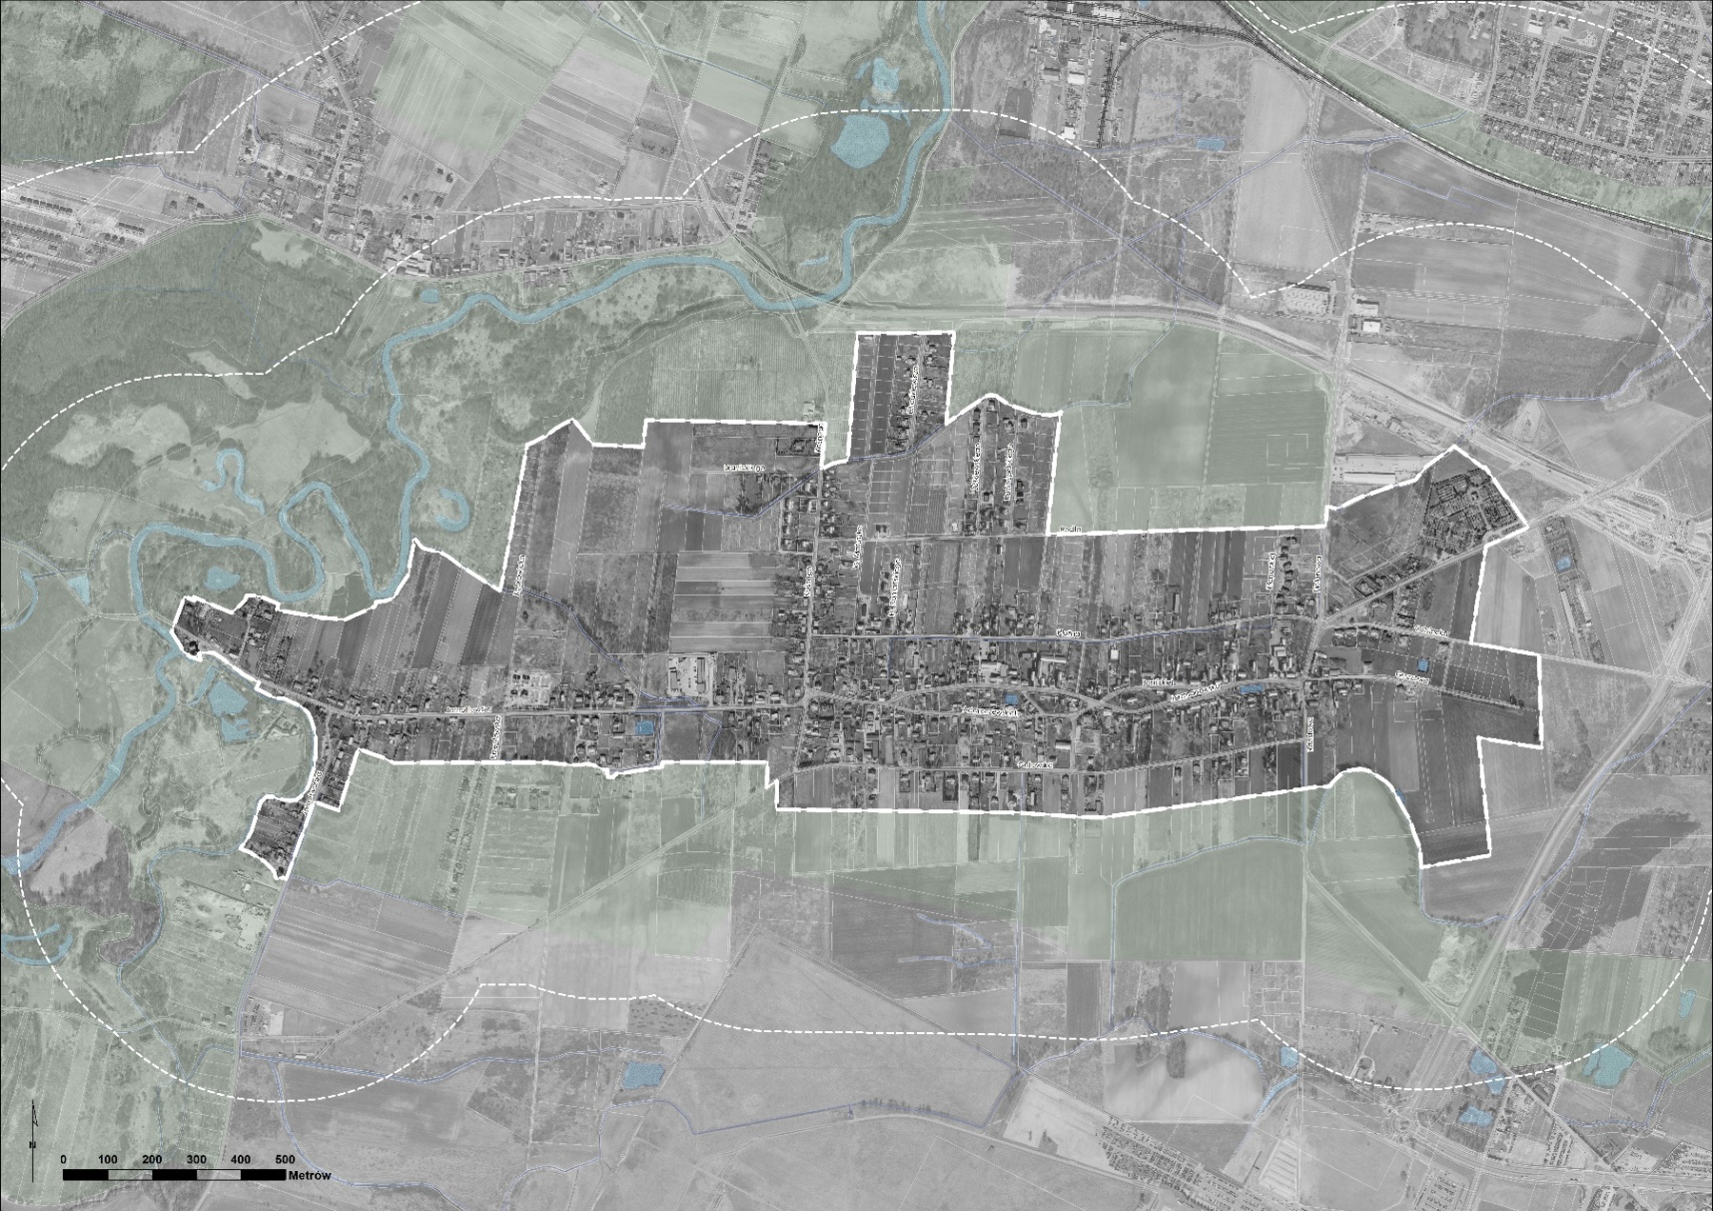
JERZMANOWO-JARNOŁTÓW
WYTYCZNE PRZESTRZENNE Z KONSULTACJI SPOŁECZNYCH W RAMACH PROJEKTU „OSIEDLA KOMPLETNE”
JEDNOSTKA URBANISTYCZNA JERZMANOWO-JARNOŁTÓW [E15]
AUGUSTYNA KOŚNEGO
JARNOŁTOWSKA
JERZMANOWSKA
Jednostka ograniczona jest Doliną Bystrzycy, Aleją Prezydenta Ryszarda Kaczorowskiego oraz terenami przy ul. Gałowskiej.
Obszar położony jest w granicach Rady Osiedla Jerzmanowo – Jarnołtów – Strachowice – Osiniec.

Slide 8
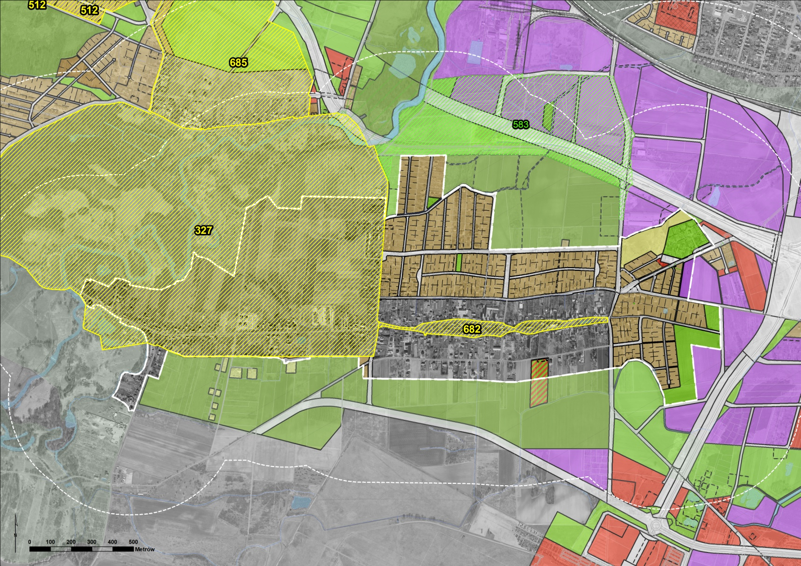
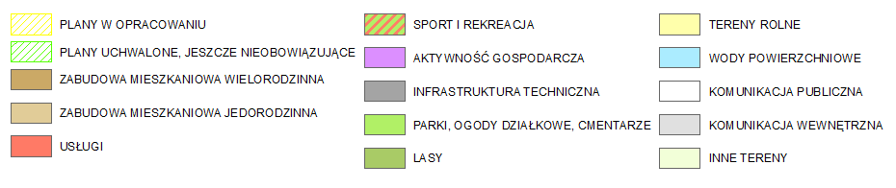
JERZMANOWO-JARNOŁTÓW
WYTYCZNE PRZESTRZENNE Z KONSULTACJI SPOŁECZNYCH W RAMACH PROJEKTU „OSIEDLA KOMPLETNE”
MIEJSCOWE PLANY ZAGOSPODAROWANIA PRZESTRZENNEGO
Dominujące przeznaczenie w planach obowiązujących: zabudowa mieszkaniowa jednorodzinna oraz aktywność gospodarcza i zieleń w sąsiedztwie jednostki.
Plany w opracowaniu: zachodnia część jednostki – przystąpienie 327 z 2006 r.
centrum dawnej wsi – przystąpienie 682 z 2018 r.

Slide 9
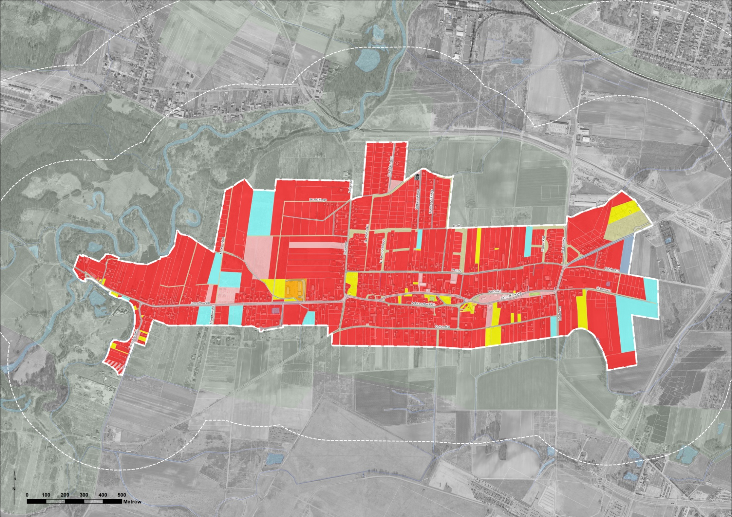
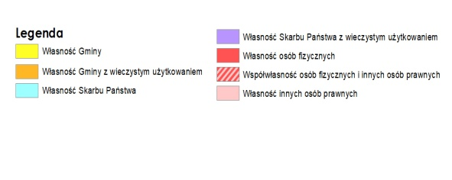
JERZMANOWO-JARNOŁTÓW
WYTYCZNE PRZESTRZENNE Z KONSULTACJI SPOŁECZNYCH W RAMACH PROJEKTU „OSIEDLA KOMPLETNE”
STRUKTURA WŁASNOŚCI
W całej jednostce dominuje własność osób fizycznych.
Poza tym występuje sporo terenów należących do Skarbu Państwa i innych osób prawnych.
WŁASNOŚĆ GMINY
WŁASNOŚĆ GMINY Z UŻ. WIECZYSTYM
WŁASNOŚĆ OSÓB FIZYCZNYCH
WŁASNOŚĆ SKARBU PAŃSTWA
WŁASNOŚĆ OSÓB PRAWNYCH

Slide 10

JERZMANOWO-JARNOŁTÓW
WYTYCZNE PRZESTRZENNE Z KONSULTACJI SPOŁECZNYCH W RAMACH PROJEKTU „OSIEDLA KOMPLETNE”
ELEMENTY PROCESU KONSULTACJI SPOŁECZNYCH
SPOTKANIE STOLIKOWE ODBYŁO SIĘ 11 MAJA 2019 ROKU
WYSZCZEGÓLNIONO BLOKI TEMATYCZNE:
TOŻSAMOŚĆ
PRZESTRZEŃ PUBLICZNA I ZIELEŃ
PRZEDSIĘBIORCZOŚĆ I USŁUGI
PRZEMIESZCZANIE SIĘ
BLOKI
TEMATYCZNE
SPACER BADAWCZY ODBYŁ SIĘ 24 MAJA 2019 ROKU PO SPOTKANIU
OSIEDLOWYM I MIAŁ FORMĘ SPACERU PIESZEGO
UL. JERZMANOWSKA 102
UL. GAŁOWSKA – PLAC DOŻYNKOWY
I BOISKO PIŁKARSKIE
UL. PŁUŻNA
PARK KRAJOBRAZOWY DOLINY BYSTRZYCY ORAZ KARCZMA RZYM
SPACER
BADAWCZY
ANKIETY ZOSTAŁA UDOSTĘPNIONA 10 MAJA 2019 ROKU
I MOŻNA BYŁO JĄ WYPEŁNIĆ DO 31 MAJA 2019 ROKU
ANKIETA BYŁA DOSTĘPNA W WERSJI ONLINE
MOŻLIWOŚĆ JEJ WYPEŁNIENIA I ZŁOŻENIA BYŁA TAKŻE PODCZAS SPOTKAŃ
ANKIETA

Slide 11
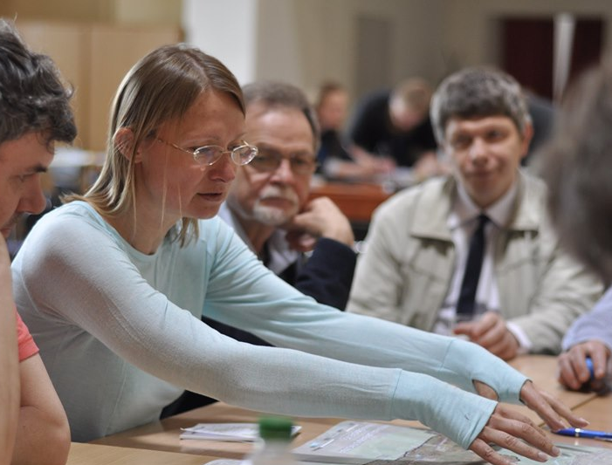
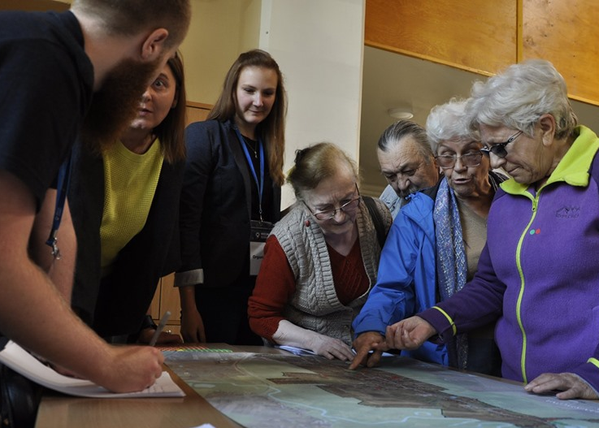
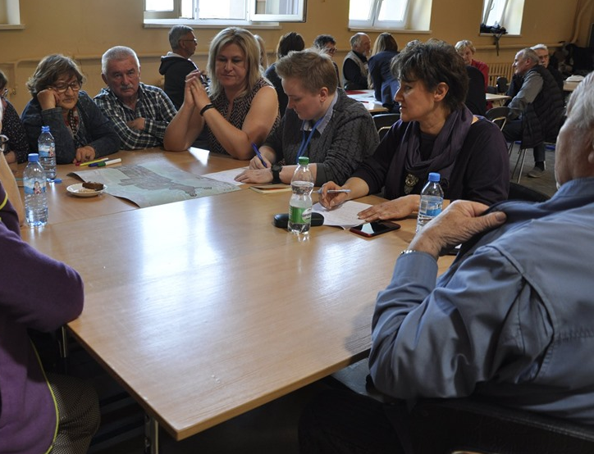
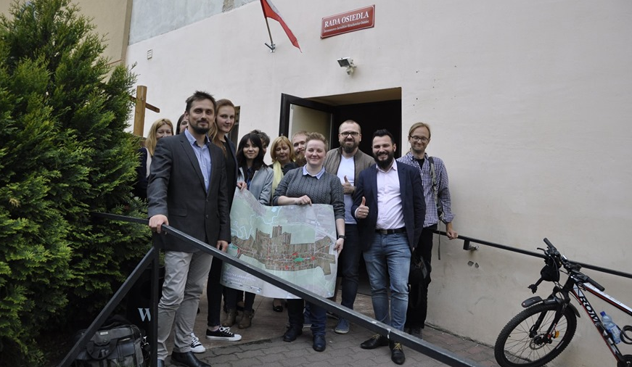
JERZMANOWO-JARNOŁTÓW
WYTYCZNE PRZESTRZENNE Z KONSULTACJI SPOŁECZNYCH W RAMACH PROJEKTU „OSIEDLA KOMPLETNE”
DOKUMENTACJA FOTOGRAFICZNA SPOTKAŃ

Slide 12
JERZMANOWO-JARNOŁTÓW
WYTYCZNE PRZESTRZENNE Z KONSULTACJI SPOŁECZNYCH W RAMACH PROJEKTU „OSIEDLA KOMPLETNE”
ZAGADNIENIA PRZEDSTAWIONE PRZEZ MIESZKAŃCÓW
TOŻSAMOŚĆ
1
1
CENTRUM
JEST TO HISTORYCZNY UKŁAD DWÓCH OWALNIC Z DWOMA KOŚCIOŁAMI.
NALEŻY UTRZYMAĆ I CHRONIĆ SYLWETĘ WSI TAK, BY NIE ZATRACIĆ WIEJSKIEGO CHARAKTERU JEDNOSTKI.

Slide 13
JERZMANOWO-JARNOŁTÓW
WYTYCZNE PRZESTRZENNE Z KONSULTACJI SPOŁECZNYCH W RAMACH PROJEKTU „OSIEDLA KOMPLETNE”
ZAGADNIENIA PRZEDSTAWIONE PRZEZ MIESZKAŃCÓW
TOŻSAMOŚĆ
1
2
2
PLAC DOŻYNKOWY
MIEJSCE SPOTKAŃ MIESZKAŃCÓW, W KTÓRYM ORGANIZOWANE SĄ DOŻYNKI I FESTYNY.
ISTNIEJE POTRZEBA UPORZĄDKOWANIA TEGO MIEJSCA, A TAKŻE ZAPEWNIENIA DOJŚCIA DO NIEGO OD UL. JERZMANOWSKIEJ.

Slide 14
JERZMANOWO-JARNOŁTÓW
WYTYCZNE PRZESTRZENNE Z KONSULTACJI SPOŁECZNYCH W RAMACH PROJEKTU „OSIEDLA KOMPLETNE”
ZAGADNIENIA PRZEDSTAWIONE PRZEZ MIESZKAŃCÓW
TOŻSAMOŚĆ
3
3
1
3
3
3
2
3
OCHRONA I REWITALIZACJA ZABYTKOWYCH BUDYNKÓW
W SZCZEGÓLNOŚCI WSKAZANO: BUDYNEK DAWNEGO MŁYNA, KARCZMĘ RZYM, DWA KOŚCIOŁY I DAWNY PAŁAC.

Slide 15
JERZMANOWO-JARNOŁTÓW
WYTYCZNE PRZESTRZENNE Z KONSULTACJI SPOŁECZNYCH W RAMACH PROJEKTU „OSIEDLA KOMPLETNE”
ZAGADNIENIA PRZEDSTAWIONE PRZEZ MIESZKAŃCÓW
TOŻSAMOŚĆ
3
3
4
1
3
3
3
2
4
DOM JANA PAWŁA II
KLUCZOWE MIEJSCE INTEGRACJI MIESZKAŃCÓW ORAZ MIEJSCE DZIAŁALNOŚCI AKTYWNEGO KLUBU SENIORA.

Slide 16
JERZMANOWO-JARNOŁTÓW
WYTYCZNE PRZESTRZENNE Z KONSULTACJI SPOŁECZNYCH W RAMACH PROJEKTU „OSIEDLA KOMPLETNE”
ZAGADNIENIA PRZEDSTAWIONE PRZEZ MIESZKAŃCÓW
TOŻSAMOŚĆ
5
3
3
4
1
3
3
3
2
5
TERENY WOKÓŁ RZEKI BYSTRZYCY
GRODZENIE TERENÓW NAD RZEKĄ UNIEMOŻLIWIA SWOBODNE KORZYSTANIE Z NICH.
PONADTO ZNAJDUJĄCA SIĘ TAM ŚCIEŻKA EDUKACYJNA WYMAGA WZBOGACENIA I UPORZADKOWANIA.

Slide 17
JERZMANOWO-JARNOŁTÓW
WYTYCZNE PRZESTRZENNE Z KONSULTACJI SPOŁECZNYCH W RAMACH PROJEKTU „OSIEDLA KOMPLETNE”
MAPA ZBIORCZA ELEMENTÓW TEMATU TOŻSAMOŚĆ
TOŻSAMOŚĆ
5
3
3
4
1
3
3
3
2
CENTRUM
PLAC DOŻYNKOWY
OCHRONA I REWITALIZACJA ZABYTKÓW
DOM JANA PAWŁA II
TERENY WOKÓŁ RZEKI BYSTRZYCY

Slide 18
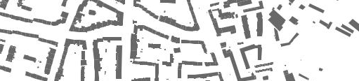
JERZMANOWO-JARNOŁTÓW
WYTYCZNE PRZESTRZENNE Z KONSULTACJI SPOŁECZNYCH W RAMACH PROJEKTU „OSIEDLA KOMPLETNE”
WYKAZ ELEMENTÓW MAPY ZBIORCZEJ TEMATU TOŻSAMOŚĆ
TOŻSAMOŚĆ
MAPA ZBIORCZA
1. CENTRUM
JEST TO HISTORYCZNY UKŁAD DWÓCH OWALNIC Z DWOMA KOŚCIOŁAMI.
NALEŻY UTRZYMAĆ I CHRONIĆ SYLWETĘ WSI TAK, BY NIE ZATRACIĆ WIEJSKIEGO CHARAKTERU JEDNOSTKI.
2. PLAC DOŻYNKOWY
MIEJSCE SPOTKAŃ MIESZKAŃCÓW, W KTÓRYM ORGANIZOWANE SĄ DOŻYNKI I FESTYNY.
ISTNIEJE POTRZEBA UPORZĄDKOWANIA TEGO MIEJSCA, A TAKŻE ZAPEWNIENIA DOJŚCIA DO NIEGO OD UL. JERZMANOWSKIEJ.
3. OCHRONA I REWITALIZACJA ZABYTKOWYCH BUDYNKÓW
W SZCZEGÓLNOŚCI WSKAZANO: BUDYNEK DAWNEGO MŁYNA, KARCZMĘ RZYM, DWA KOŚCIOŁY I DAWNY PAŁAC.
4. DOM JANA PAWŁA II
KLUCZOWE MIEJSCE INTEGRACJI MIESZKAŃCÓW ORAZ MIEJSCE DZIAŁALNOŚCI AKTYWNEGO KLUBU SENIORA.
5. TERENY WOKÓŁ RZEKI BYSTRZYCY
GRODZENIE TERENÓW NAD RZEKĄ UNIEMOŻLIWIA SWOBODNE KORZYSTANIE Z NICH. PONADTO ZNAJDUJĄCA SIĘ TAM ŚCIEŻKA EDUKACYJNA WYMAGA WZBOGACENIA I UPORZADKOWANIA.

Slide 19
JERZMANOWO-JARNOŁTÓW
WYTYCZNE PRZESTRZENNE Z KONSULTACJI SPOŁECZNYCH W RAMACH PROJEKTU „OSIEDLA KOMPLETNE”
ZAGADNIENIA OGÓLNE, NIEWSKAZANE NA MAPIE TEMATU TOŻSAMOŚĆ
TOŻSAMOŚĆ
ZAGADNIENIA BEZ WSKAZANEJ LOKALIZACJI
1. TRADYCJA
NA JERZMANOWO–JARNOŁTÓW PRZENIEŚLI SIĘ MIESZKAŃCY WIOSKI ZE WSCHODU, KTÓRZY PRZYWIEŹLI ZE SOBĄ SWOJE TRADYCJE. PRZEDMIOTAMI PRZYPOMINAJĄCYMI O DAWNYCH CZASACH SĄ DWA OBRAZY PRZYWIEZIONE PRZEZ OSIEDLEŃCÓW,
Z KTÓRYCH JEDEN WISI W KOŚCIELE PARAFIALNYM.
2. ZINTEROWANA SPOŁECZNOŚĆ
PODZIAŁ NA OBECNYCH I NOWYCH MIESZKAŃCÓW NIE MA ZNACZENIA, WSZYSCY SOBIE WZAJEMNIE POMAGAJĄ I SIĘ ZNAJĄ.
3. STOWARZYSZENIE POROZUMIENIE „WSCHÓD-ZACHÓD”
NA TERENIE JEDNOSTKI DZIAŁA STOWARZYSZENIE POROZUMIENIE „WSCHÓD-ZACHÓD”, KTÓREGO MISJĄ JEST BUDOWANIE WZAJEMNEGO DIALOGU I SOLIDARNOŚCI MIĘDZY NARODAMI ŻYJĄCYMI NA WSCHODZIE I ZACHODZIE EUROPY.
4. NOWE NAZWY ULIC
NA PÓŁNOCY JEDNOSTKI NOWE ULICE SĄ TWORZONE OD UL. RODŁA. WARTO DOCENIĆ LUDZI ZWIĄZANYCH
Z ORGANIZACJĄ „RODŁO” NAZYWAJĄC ICH IMIENIEM KOLEJNE ULICE.

Slide 20
JERZMANOWO-JARNOŁTÓW
WYTYCZNE PRZESTRZENNE Z KONSULTACJI SPOŁECZNYCH W RAMACH PROJEKTU „OSIEDLA KOMPLETNE”
PODSUMOWANIE TEMATU TOŻSAMOŚĆ
TOŻSAMOŚĆ
PODSUMOWANIE
CENTRUM
JEST TO HISTORYCZNY UKŁAD DWÓCH OWALNIC Z DWOMA KOŚCIOŁAMI.
NALEŻY UTRZYMAĆ I CHRONIĆ SYLWETĘ WSI TAK, BY NIE ZATRACIĆ WIEJSKIEGO CHARAKTERU JEDNOSTKI.
PLAC DOŻYNKOWY
WYRAŻONO POTRZEBĘ UPORZĄDKOWANIA MIEJSCA NA PLAC DOŻYNKOWY I ZAPEWNIENIA DOJŚCIA OD STRONY OD UL. JERZMANOWSKIEJ.
MIEJSCE SPOTKAŃ MIESZKAŃCÓW, W KTÓRYM ORGANIZOWANE SĄ DOŻYNKI I FESTYNY.
ISTNIEJE POTRZEBA UPORZĄDKOWANIA TEGO MIEJSCA, A TAKŻE ZAPEWNIENIA DOJŚCIA DO NIEGO OD UL. JERZMANOWSKIEJ.
TERENY WOKÓŁ RZEKI BYSTRZYCY
GRODZENIE TERENÓW NAD RZEKĄ UNIEMOŻLIWIA SWOBODNE KORZYSTANIE Z NICH. PONADTO ZNAJDUJĄCA SIĘ TAM ŚCIEŻKA EDUKACYJNA WYMAGA WZBOGACENIA I UPORZĄDKOWANIA.
ZINTEROWANA SPOŁECZNOŚĆ
PODZIAŁ NA OBECNYCH I NOWYCH MIESZKAŃCÓW NIE MA ZNACZENIA , WSZYSCY SOBIE WZAJEMNIE POMAGAJĄ I SIĘ ZNAJĄ.

Slide 21
JERZMANOWO-JARNOŁTÓW
WYTYCZNE PRZESTRZENNE Z KONSULTACJI SPOŁECZNYCH W RAMACH PROJEKTU „OSIEDLA KOMPLETNE”
ZAGADNIENIA PRZEDSTAWIONE PRZEZ MIESZKAŃCÓW
PRZESTRZEŃ PUBLICZNA I ZIELEŃ
1
1
DOM JANA PAWŁA II
MIEJSCE Z ZADBANYM NAJBLIŻSZYM OTOCZENIEM, MAJĄCE SZCZEGÓLNĄ FUNKCJĘ INTEGRACYJNĄ.

Slide 22
JERZMANOWO-JARNOŁTÓW
WYTYCZNE PRZESTRZENNE Z KONSULTACJI SPOŁECZNYCH W RAMACH PROJEKTU „OSIEDLA KOMPLETNE”
ZAGADNIENIA PRZEDSTAWIONE PRZEZ MIESZKAŃCÓW
PRZESTRZEŃ PUBLICZNA I ZIELEŃ
1
2
2
BOISKO
JEDNO Z DWÓCH NAJWAŻNIEJSZYCH MIEJSC Z ZANIEDBANYM DOJŚCIEM OD UL. JERZMANOWSKIEJ. TEREN WIELOFUNKCYJNY,
SZCZEGÓLNIE WYKORZYSTWANY NA POTRZEBY ORGANIZACJI PIKNIKÓW, CZY WYDARZEŃ O CHARAKTERZE SPORTOWO-REKREACYJNYM.

Slide 23
JERZMANOWO-JARNOŁTÓW
WYTYCZNE PRZESTRZENNE Z KONSULTACJI SPOŁECZNYCH W RAMACH PROJEKTU „OSIEDLA KOMPLETNE”
ZAGADNIENIA PRZEDSTAWIONE PRZEZ MIESZKAŃCÓW
PRZESTRZEŃ PUBLICZNA I ZIELEŃ
3
1
2
3
3
ULICE PŁUŻNA I GAŁOWSKA
POTRZEBA ZWIĘKSZENIA ATRAKCYJNOŚCI WSKAZANYCH LOKALIZACJI POPRZEZ WPROWADZENIE MIĘDZY INNYMI USŁUG.

Slide 24
JERZMANOWO-JARNOŁTÓW
WYTYCZNE PRZESTRZENNE Z KONSULTACJI SPOŁECZNYCH W RAMACH PROJEKTU „OSIEDLA KOMPLETNE”
ZAGADNIENIA PRZEDSTAWIONE PRZEZ MIESZKAŃCÓW
PRZESTRZEŃ PUBLICZNA I ZIELEŃ
4
3
1
2
3
4
PARK KRAJOBRAZOWY DOLINY BYSTRZYCY
MIEJSCE O SZCZEGÓLNYCH WALORACH PRZYRODNICZYCH I KRAJOBRAZOWYCH, WYMAGAJĄCE UPORZĄDKOWANIA ORAZ LEPSZEGO
WYPOSAŻENIA W TAKIE ELEMENTY, JAK MIĘDZY INNYMI: TABLICE INFORMACYJNE, KOSZE NA ŚMIECI, ŁAWKI CZY OŚWIETLENIE.

Slide 25
JERZMANOWO-JARNOŁTÓW
WYTYCZNE PRZESTRZENNE Z KONSULTACJI SPOŁECZNYCH W RAMACH PROJEKTU „OSIEDLA KOMPLETNE”
MAPA ZBIORCZA ELEMENTÓW TEMATU PRZESTRZEŃ PUBLICZNA I ZIELEŃ
PRZESTRZEŃ PUBLICZNA I ZIELEŃ
4
3
1
2
3
DOM JANA PAWŁA II
BOISKO
ULICE PŁUŻNA I GAŁOWSKA
PARK KRAJOBRAZOWY DOLINY BYSTRZYCY

Slide 26
JERZMANOWO-JARNOŁTÓW
WYTYCZNE PRZESTRZENNE Z KONSULTACJI SPOŁECZNYCH W RAMACH PROJEKTU „OSIEDLA KOMPLETNE”
WYKAZ ELEMENTÓW MAPY ZBIORCZEJ TEMATU PRZESTRZEŃ PUBLICZNA I ZIELEŃ
PRZESTRZEŃ PUBLICZNA I ZIELEŃ
MAPA ZBIORCZA
1. DOM JANA PAWŁA II
MIEJSCE Z ZADBANYM NAJBLIŻSZYM OTOCZENIEM, MAJĄCE SZCZEGÓLNĄ FUNKCJĘ INTEGRACYJNĄ.
2. BOISKO
JEDNO Z DWÓCH NAJWAŻNIEJSZYCH MIEJSC Z ZANIEDBANYM DOJŚCIEM OD UL. JERZMANOWSKIEJ. TEREN WIELOFUNKCYJNY,
SZCZEGÓLNIE WYKORZYSTYWANY NA POTRZEBY ORGANIZACJI PIKNIKÓW, CZY WYDARZEŃ O CHARAKTERZE SPORTOWO –REKREACYJNYM.
3. ULICE PŁUŻNA I GAŁOWSKA
POTRZEBA ZWIĘKSZENIA ATRAKCYJNOŚCI WSKAZANYCH LOKALIZACJI POPRZEZ WPROWADZENIE MIĘDZY INNYMI USŁUG.
4. PARK KRAJOBRAZOWY DOLINY BYSTRZYCY
MIEJSCE O SZCZEGÓLNYCH WALORACH PRZYRODNICZYCH I KRAJOBRAZOWYCH, WYMAGAJĄCE UPORZĄDKOWANIA ORAZ LEPSZEGO WYPOSAŻENIA W TAKIE ELEMENTY, JAK MIĘDZY INNYMI: TABLICE INFORMACYJNE, KOSZE NA ŚMIECI, ŁAWKI CZY OŚWIETLENIE.

Slide 27
JERZMANOWO-JARNOŁTÓW
WYTYCZNE PRZESTRZENNE Z KONSULTACJI SPOŁECZNYCH W RAMACH PROJEKTU „OSIEDLA KOMPLETNE”
ZAGADNIENIA OGÓLNE, NIEWSKAZANE NA MAPIE TEMATU PRZESTRZEŃ PUBLICZNA I ZIELEŃ
PRZESTRZEŃ PUBLICZNA I ZIELEŃ
ZAGADNIENIA BEZ WSKAZANEJ LOKALIZACJI
1. DAWNE WSIE
NALEŻY DĄŻYĆ DO UTRZYMANIA WIEJSKIEGO CHARAKTERU JEDNOSTKI. MIESZKAŃCY MAJĄ OBAWY DOTYCZĄCE ZBYT DUŻEGO ZAGĘSZCZENIA, A TYM SAMYM UTRATY WIEJSKIEGO CHARAKTERU OSIEDLA.
2. INFORMACJA TURYSTYCZNA
NALEŻY STWORZYĆ SYSTEM INFORMACJI O JEDNOSTCE PODKREŚLAJĄCY JEJ HISTORYCZNE I PRZYRODNICZE WALORY (TABLICE
INFORMACYJNE, PUNKT INFORMACJI TURYSTYCZNEJ).
3. ŚCIEŻKA EDUKACYJNA JARNOŁTÓW-RATYŃ
WYMAGA UPORZĄDKOWANIA ORAZ LEPSZEGO WYPOSAŻENIA, A JEJ PRZEBIEG POWINIEN BYĆ WYTYCZONY W KIERUNKACH DO LOTNISKA I DO LEŚNICY.

Slide 28
JERZMANOWO-JARNOŁTÓW
WYTYCZNE PRZESTRZENNE Z KONSULTACJI SPOŁECZNYCH W RAMACH PROJEKTU „OSIEDLA KOMPLETNE”
PODSUMOWANIE TEMATU PRZESTRZEŃ PUBLICZNA I ZIELEŃ
PRZESTRZEŃ PUBLICZNA I ZIELEŃ
PODSUMOWANIE
DAWNE WSIE
WYRAŻONO POTRZEBĘ KONTROLOWANIA A NAWET OGRANICZENIA DOGĘSZCZANIA NOWĄ ZABUDOWĄ OSIEDLA W CELU UTRZYMANIA WIEJSKIEGO CHARAKTERU JEDNOSTKI.
DOM JANA PAWŁA II
WSKAZANO TO MIEJSCE, JAKO SZCZEGÓLNIE WAŻNE DLA INTERGACJI SĄSIEDZIEKIEJ.
BOISKO
WSKAZANO TO MIEJSCE, JAKO WIELOFUNKCYJNE, SZCZEGÓLNIE WYKORZYSTWANE NA POTRZEBY ORGANIZACJI PIKNIKÓW ORAZ WYDARZEŃ O CHARAKTERZE SPORTOWO – REKREACYJNYM.
STWIERDZONO, ŻE JEST TO JEDNO Z DWÓCH NAJWAŻNIEJSZYCH MIEJSC DO ORGANIZACJI IMPREZ PLENEROWYCH WYMAGAJĄCE USPRAWNIENIA DOJŚCIA OD ULICY JERZMANOWSKIEJ.
PARK KRAJOBRAZOWY DOLINY BYSTRZYCY
WSKAZANO, ŻE JEST TO MIEJSCE O SZCZEGÓLNYCH WALORACH PRZYRODNICZYCH I KRAJOBRAZOWYCH WYMAGAJĄCE UPORZĄDKOWANIA ORAZ LEPSZEGO WYPOSAŻENIA W TAKIE ELEMENTY, JAK : TABLICE INFORMACYJNE, KOSZE NA ŚMIECI, ŁAWKI CZY OŚWIETLENIE.

Slide 29
JERZMANOWO-JARNOŁTÓW
WYTYCZNE PRZESTRZENNE Z KONSULTACJI SPOŁECZNYCH W RAMACH PROJEKTU „OSIEDLA KOMPLETNE”
ZAGADNIENIA PRZEDSTAWIONE PRZEZ MIESZKAŃCÓW
PRZEDSIĘBIORCZOŚĆ I USŁUGI
1
1
ZAKŁADY CHEMICZNE „ZŁOTNIKI”
ZBYT DUŻA UCIAŻLIWOŚĆ WYNIKAJĄCA Z ICH FUNKCJONOWANIA (ZAPACH, HAŁAS, RUCH SAMOCHODÓW CIĘŻAROWYCH).

Slide 30
JERZMANOWO-JARNOŁTÓW
WYTYCZNE PRZESTRZENNE Z KONSULTACJI SPOŁECZNYCH W RAMACH PROJEKTU „OSIEDLA KOMPLETNE”
ZAGADNIENIA PRZEDSTAWIONE PRZEZ MIESZKAŃCÓW
PRZEDSIĘBIORCZOŚĆ I USŁUGI
1
2
2
GASTRONOMIA I USŁUGI
POTRZEBNE SĄ NOWE, MAŁE PUNKTY GASTRONOMICZNE I USŁUGOWE, ZWŁASZCZA W CENTRUM OSIEDLA. KARCZMA RZYM JEST PRZEPEŁNIONA I KORZYSTAJĄ Z NIEJ GŁÓWNIE MIESZKAŃCY SPOZA GRANIC JEDNOSTKI.

Slide 31
JERZMANOWO-JARNOŁTÓW
WYTYCZNE PRZESTRZENNE Z KONSULTACJI SPOŁECZNYCH W RAMACH PROJEKTU „OSIEDLA KOMPLETNE”
ZAGADNIENIA PRZEDSTAWIONE PRZEZ MIESZKAŃCÓW
PRZEDSIĘBIORCZOŚĆ I USŁUGI
1
2
3
3
BANKOMAT
POTRZEBNY JEST BANKOMAT, NAJLEPIEJ W CENTRUM JEDNOSTKI.

Slide 32
JERZMANOWO-JARNOŁTÓW
WYTYCZNE PRZESTRZENNE Z KONSULTACJI SPOŁECZNYCH W RAMACH PROJEKTU „OSIEDLA KOMPLETNE”
ZAGADNIENIA PRZEDSTAWIONE PRZEZ MIESZKAŃCÓW
PRZEDSIĘBIORCZOŚĆ I USŁUGI
1
2
3
4
4
MIEJSCE SPOTKAŃ
POTRZEBNE JEST DOBRZE URZĄDZONE I WYPOSAŻONE MIEJSCE SPOTKAŃ SŁUŻĄCE BUDOWANIU RELACJI POMIĘDZY MIESZKAŃCAMI.

Slide 33
JERZMANOWO-JARNOŁTÓW
WYTYCZNE PRZESTRZENNE Z KONSULTACJI SPOŁECZNYCH W RAMACH PROJEKTU „OSIEDLA KOMPLETNE”
ZAGADNIENIA PRZEDSTAWIONE PRZEZ MIESZKAŃCÓW
PRZEDSIĘBIORCZOŚĆ I USŁUGI
1
5
2
3
4
5
EDUKACJA
PILNIE POTRZEBNY JEST ŻŁOBEK I PRZEDSZKOLE ORAZ MIEJSCE ZAJĘĆ DODATKOWYCH DLA DZIECI I MŁODZIEŻY NP. SZKOŁA JĘZYKOWA.

Slide 34
JERZMANOWO-JARNOŁTÓW
WYTYCZNE PRZESTRZENNE Z KONSULTACJI SPOŁECZNYCH W RAMACH PROJEKTU „OSIEDLA KOMPLETNE”
MAPA ZBIORCZA ELEMENTÓW TEMATU PRZEDSIĘBIORCZOŚĆ I USŁUGI
PRZEDSIĘBIORCZOŚĆ I USŁUGI
1
5
2
3
4
ZAKŁADY CHEMICZNE „ZŁOTNIKI”
GASTRONOMIA I USŁUGI
BANKOMAT
MIEJSCE SPOTKAŃ
EDUKACJA

Slide 35
JERZMANOWO-JARNOŁTÓW
WYTYCZNE PRZESTRZENNE Z KONSULTACJI SPOŁECZNYCH W RAMACH PROJEKTU „OSIEDLA KOMPLETNE”
WYKAZ ELEMENTÓW MAPY ZBIORCZEJ TEMATU PRZEDSIĘBIORCZOŚĆ I USŁUGI
PRZEDSIĘBIORCZOŚĆ I USŁUGI
MAPA ZBIORCZA
1. ZAKŁADY CHEMICZNE „ZŁOTNIKI”
ZBYT DUŻA UCIĄŻLIWOŚĆ WYNIKAJĄCA Z ICH FUNKCJONOWANIA (ZAPACH, HAŁAS, RUCH SAMOCHODÓW CIĘŻAROWYCH).
2. GASTRONOMIA I USŁUGI
POTRZEBA POWSTANIA NOWYCH, MAŁYCH PUNKTÓW GASTRONOMICZNYCH I USŁUGOWYCH, ZWŁASZCZA W CENTRUM OSIEDLA. KARCZMA RZYM JEST PRZEPEŁNIONA I KORZYSTAJĄ Z NIEJ GŁÓWNIE MIESZKAŃCY SPOZA GRANIC JEDNOSTKI.
3. BANKOMAT
POTRZEBNY JEST BANKOMAT, NAJLEPIEJ W CENTRUM JEDNOSTKI.
4. MIEJSCE SPOTKAŃ
POTRZEBNE JEST DOBRZE URZĄDZONE I WYPOSAŻONE MIEJSCE SPOTKAŃ, SŁUŻĄCE BUDOWANIU RELACJI POMIĘDZY MIESZKAŃCAMI.
5. EDUKACJA
PILNIE POTRZEBNY JEST ŻŁOBEK I PRZEDSZKOLE ORAZ MIEJSCE ZAJĘĆ DODATKOWYCH DLA DZIECI I MŁODZIEŻY NP. SZKOŁA JĘZYKOWA.

Slide 36
JERZMANOWO-JARNOŁTÓW
WYTYCZNE PRZESTRZENNE Z KONSULTACJI SPOŁECZNYCH W RAMACH PROJEKTU „OSIEDLA KOMPLETNE”
ZAGADNIENIA OGÓLNE, NIEWSKAZANE NA MAPIE TEMATU PRZEDSIĘBIORCZOŚĆ I USŁUGI
PRZEDSIĘBIORCZOŚĆ I USŁUGI
ZAGADNIENIA BEZ WSKAZANEJ LOKALIZACJI
1. GOSPODARKA ODPADAMI
MIESZKAŃCY NIE WYRAŻAJĄ ZGODY NA PROWADZENIE TAKICH DZIAŁALNOŚCI JAK: PRZERABIANIE ODPADÓW, SORTOWNIE CZY
SPALARNIE ŚMIECI W GRANICACH JEDNOSTKI I W JEJ NAJBLIŻSZYM OTOCZENIU.
2. TELEKOMUNIKACJA
MIESZKAŃCY NIE WYRAŻAJĄ ZGODY NA LOKALIZOWANIE NOWYCH NADAJNIKÓW W TECHNOLOGII 5G W GRANICACH JEDNOSTKI I W JEJ NAJBLIŻSZYM OTOCZENIU.
3. TARGOWISKO
ISTNIEJE POTRZEBA ZORGANIZOWANIA TARGOWISKA, NA KTÓRYM LOKALNI PRODUCENCI ROLNI BĘDĄ MOGLI OFEROWAĆ SWOJE PRODUKTY.
4. LOTNISKO I OBWODNICA
SĄSIEDZTWO LOTNISKA I OBWODNICY LEŚNICY ZWIĘKSZA ATRAKCYJNOŚĆ JEDNOSTKI POD WZGLĘDEM DOSTEPNOŚCI KOMUNIKACYJNEJ NIEZBĘDNEJ DLA ROZWOJU I FUNKCJONOWANIA PRZEDSIĘBIORSTW.

Slide 37
JERZMANOWO-JARNOŁTÓW
WYTYCZNE PRZESTRZENNE Z KONSULTACJI SPOŁECZNYCH W RAMACH PROJEKTU „OSIEDLA KOMPLETNE”
PODSUMOWANIE TEMATU PRZEDSIĘBIORCZOŚĆ I USŁUGI
PRZEDSIĘBIORCZOŚĆ I USŁUGI
PODSUMOWANIE
MIEJSCE SPOTKAŃ
WSKAZANO POTRZEBĘ REALIZACJI DOBRZE URZĄDZONEGO I WYPOSAŻONEGO MIEJSCA SPOTKAŃ, SŁUŻĄCEGO BUDOWANIU RELACJI POMIĘDZY MIESZKAŃCAMI.
EDUKACJA
WSKAZANO POTRZEBĘ REALIZACJI ŻŁOBKA I PRZEDSZKOLA ORAZ MIEJSCA ZAJĘĆ DODATKOWYCH DLA DZIECI I MŁODZIEŻY NP. SZKOŁY JĘZYKOWEJ.
GASTRONOMIA I USŁUGI
WSKAZANO POTRZEBĘ REALIZACJI MAŁYCH PUNKTÓW GASTRONOMICZNYCH I USŁUGOWYCH, ZWŁASZCZA W CENTRUM OSIEDLA
STWIERDZONO, ŻE KARCZMA RZYM JEST PRZEPEŁNIONA I KORZYSTAJĄ Z NIEJ GŁÓWNIE MIESZKAŃCY SPOZA GRANIC JEDNOSTKI.
TARGOWISKO
WSKAZANO POTRZEBĘ ZORGANIZOWANIA TARGOWISKA, NA KTÓRYM LOKALNI PRODUCENCI ROLNI BĘDĄ MOGLI OFEROWAĆ SWOJE PRODUKTY.

Slide 38
JERZMANOWO-JARNOŁTÓW
WYTYCZNE PRZESTRZENNE Z KONSULTACJI SPOŁECZNYCH W RAMACH PROJEKTU „OSIEDLA KOMPLETNE”
ZAGADNIENIA PRZEDSTAWIONE PRZEZ MIESZKAŃCÓW
PRZEMIESZCZANIE SIĘ
1A
1
ŚCIEŻKI ROWEROWE
1A BRAK ŚCIEŻEK ROWEROWYCH NA CAŁYM OSIEDLU. ISTNIEJE POTRZEBA UTWORZENIA ŚCIEŻEK PRZEDE WSZYSTKIM WZDŁUŻ ULIC: GAŁOWSKIEJ, KOŚNEGO, JARNOŁTOWSKIEJ ORAZ OD LOTNISKA PRZEZ POLA W KIERUNKU OSIEDLA (PROJEKT ZGŁOSZONY DO WBO).

Slide 39
JERZMANOWO-JARNOŁTÓW
WYTYCZNE PRZESTRZENNE Z KONSULTACJI SPOŁECZNYCH W RAMACH PROJEKTU „OSIEDLA KOMPLETNE”
ZAGADNIENIA PRZEDSTAWIONE PRZEZ MIESZKAŃCÓW
PRZEMIESZCZANIE SIĘ
1B
1B
1A
1
ŚCIEŻKI ROWEROWE
1B PROPOZYCJE LOKALIZACJI STACJI ROWERÓW MIEJSKICH:
- UL. JARNOŁTOWSKA – OKOLICE KARCZMY RZYM I STAREGO MŁYNA
- UL. JERZMANOWSKA – OKOLICE SKLEPU ORAZ ZANIEDBANEGO BASENU P-POŻ.

Slide 40
JERZMANOWO-JARNOŁTÓW
WYTYCZNE PRZESTRZENNE Z KONSULTACJI SPOŁECZNYCH W RAMACH PROJEKTU „OSIEDLA KOMPLETNE”
ZAGADNIENIA PRZEDSTAWIONE PRZEZ MIESZKAŃCÓW
PRZEMIESZCZANIE SIĘ
1B
1B
2
1A
2
PARKINGI
ISTNIEJE POTRZEBA UTWORZENIA PARKINGÓW W CENTRUM OSIEDLA, MIĘDZY INNYMI W SĄSIEDZTWIE SKLEPU.
WSKAZANO PROPOZYCJĘ UTWORZENIA PARKINGU P&R NA MIEJSCU ZANIEDBANEGO ZBIORNIKA P-POŻ.

Slide 41
JERZMANOWO-JARNOŁTÓW
WYTYCZNE PRZESTRZENNE Z KONSULTACJI SPOŁECZNYCH W RAMACH PROJEKTU „OSIEDLA KOMPLETNE”
ZAGADNIENIA PRZEDSTAWIONE PRZEZ MIESZKAŃCÓW
nowy przystanek kolejowy
PRZEMIESZCZANIE SIĘ
3A
1B
1B
2
1A
3
KOMUNIKACJA ZBIOROWA
3A ZAPROPONOWANO UTWORZENIE NOWEGO PRZYSTANKU KOLEJOWEGO DLA ZŁOTNIK, JERZMANOWA, JARNOŁTOWA.

Slide 42
JERZMANOWO-JARNOŁTÓW
WYTYCZNE PRZESTRZENNE Z KONSULTACJI SPOŁECZNYCH W RAMACH PROJEKTU „OSIEDLA KOMPLETNE”
ZAGADNIENIA PRZEDSTAWIONE PRZEZ MIESZKAŃCÓW
nowy przystanek kolejowy
PRZEMIESZCZANIE SIĘ
3A
Biedronka
3B
1B
1B
2
1A
3
KOMUNIKACJA ZBIOROWA
3B POTRZEBNE JEST ZAPEWNIENIE POŁĄCZENIA KOMUNIKACJĄ MIEJSKĄ Z REJONEM SKLEPU SIECI BIEDRONKA.

Slide 43
JERZMANOWO-JARNOŁTÓW
WYTYCZNE PRZESTRZENNE Z KONSULTACJI SPOŁECZNYCH W RAMACH PROJEKTU „OSIEDLA KOMPLETNE”
ZAGADNIENIA PRZEDSTAWIONE PRZEZ MIESZKAŃCÓW
nowy przystanek kolejowy
PRZEMIESZCZANIE SIĘ
3A
Biedronka
3B
Cmentarz
3C
1B
1B
2
1A
3
KOMUNIKACJA ZBIOROWA
3C ZAPROPONOWANO PRZEDŁUŻENIE LINII AUTOBUSOWEJ 117 DO CMENTARZA (OBECNIE AUTOBUS KURSUJE Z LEŚNICY PRZEZ RATYŃ DO CENTRUM JERZMANOWA).

Slide 44
JERZMANOWO-JARNOŁTÓW
WYTYCZNE PRZESTRZENNE Z KONSULTACJI SPOŁECZNYCH W RAMACH PROJEKTU „OSIEDLA KOMPLETNE”
ZAGADNIENIA PRZEDSTAWIONE PRZEZ MIESZKAŃCÓW
nowy przystanek kolejowy
PRZEMIESZCZANIE SIĘ
3A
Biedronka
3B
Cmentarz
3C
1B
1B
2
1A
4A
4
BEZPIECZEŃSTWO I ORGANIZACJA RUCHU
4A WSKAZANO KONIECZNOŚĆ REORGANIZACJI RUCHU W CELU POPRAWY BEZPIECZEŃSTWA I ZMNIEJSZENIA ATRAKCYJNOŚCI SKRACANIA DROGI PRZEZ UL. RDESTOWĄ (OTWARCIE ALEI KACZOROWSKIEGO SPOWODOWAŁO WZMOŻONY RUCH PRZEZ OSIEDLE).

Slide 45
JERZMANOWO-JARNOŁTÓW
WYTYCZNE PRZESTRZENNE Z KONSULTACJI SPOŁECZNYCH W RAMACH PROJEKTU „OSIEDLA KOMPLETNE”
ZAGADNIENIA PRZEDSTAWIONE PRZEZ MIESZKAŃCÓW
nowy przystanek kolejowy
PRZEMIESZCZANIE SIĘ
3A
Biedronka
3B
Cmentarz
3C
1B
4B
4B
1B
2
1A
4A
4
BEZPIECZEŃSTWO I ORGANIZACJA RUCHU
4B WSKAZANO KONIECZNOŚĆ POPRAWY BEZPIECZEŃSTWA NA SKRZYŻOWANIACH ULIC: JERZMANOWSKIEJ, JARNOŁTOWSKIEJ, KOŚNEGO ORAZ JARNOŁTOWSKIEJ I SAMOTWORSKIEJ.

Slide 46
JERZMANOWO-JARNOŁTÓW
WYTYCZNE PRZESTRZENNE Z KONSULTACJI SPOŁECZNYCH W RAMACH PROJEKTU „OSIEDLA KOMPLETNE”
ZAGADNIENIA PRZEDSTAWIONE PRZEZ MIESZKAŃCÓW
nowy przystanek kolejowy
PRZEMIESZCZANIE SIĘ
3A
Biedronka
Dolina Bystrzycy
3B
Cmentarz
4C
3C
1B
4B
4B
1B
2
1A
4A
4
BEZPIECZEŃSTWO I ORGANIZACJA RUCHU
4C ZAPROPONOWANO WPROWADZENIE ZAKAZU RUCHU SAMOCHODOWEGO PRZEZ DREWNIANE MOSTY, PROWADZĄCE DO MALOWNICZYCH TERENÓW DOLINY BYSTRZYCY.

Slide 47
JERZMANOWO-JARNOŁTÓW
WYTYCZNE PRZESTRZENNE Z KONSULTACJI SPOŁECZNYCH W RAMACH PROJEKTU „OSIEDLA KOMPLETNE”
ZAGADNIENIA PRZEDSTAWIONE PRZEZ MIESZKAŃCÓW
nowy przystanek kolejowy
PRZEMIESZCZANIE SIĘ
3A
Biedronka
Dolina Bystrzycy
3B
Cmentarz
4C
3C
1B
4B
4B
1B
2
5A
1A
4A
5
WYPOSAŻENIE I STAN ULIC
5A WSKAZANO POTRZEBĘ USTAWIENIA ZNAKU INFORMUJĄCEGO O ŚLEPEJ ULICY GRUSZOWEJ (UCIĄŻLIWE ZAWRACANIE NA PRYWATNEJ POSESJI).

Slide 48
JERZMANOWO-JARNOŁTÓW
WYTYCZNE PRZESTRZENNE Z KONSULTACJI SPOŁECZNYCH W RAMACH PROJEKTU „OSIEDLA KOMPLETNE”
ZAGADNIENIA PRZEDSTAWIONE PRZEZ MIESZKAŃCÓW
nowy przystanek kolejowy
PRZEMIESZCZANIE SIĘ
3A
Biedronka
Dolina Bystrzycy
3B
Cmentarz
4C
3C
1B
5B
4B
4B
5A
1B
2
1A
4A
5
WYPOSAŻENIE I STAN ULIC
5B WSKAZANO POTRZEBĘ ROZPOCZĘCIA PROCESU POPRAWY STANU I WYPOSAŻENIA ULIC OSIEDLOWYCH, W SZCZEGÓLNOŚCI ULIC: JERZMANOWSKIEJ, JARNOŁTOWSKIEJ, GAŁOWSKIEJ, PŁUŻNEJ, KOŚNEGO, OSIENICKIEJ, RDESTOWEJ, ADAMCZEWSKICH ORAZ ŁĄCZNIKA PIESZEGO POMIĘDZY PRZYSTANKIEM AUTOBUSOWYM, A UL. ADAMCZEWSKICH.

Slide 49
JERZMANOWO-JARNOŁTÓW
WYTYCZNE PRZESTRZENNE Z KONSULTACJI SPOŁECZNYCH W RAMACH PROJEKTU „OSIEDLA KOMPLETNE”
MAPA ZBIORCZA ELEMENTÓW TEMATU PRZEMIESZCZANIE SIĘ
nowy przystanek kolejowy
PRZEMIESZCZANIE SIĘ
3A
Biedronka
Dolina Bystrzycy
3B
Cmentarz
4C
3C
1B
5B
4B
4B
5A
1B
2
1A
4A
ŚCIEŻKI ROWEROWE
PARKINGI
KOMUNIKACJA ZBIOROWA
BEZPIECZEŃSTWO I ORGANIZACJA RUCHU
WYPOSAŻENIE I STAN ULIC

Slide 50
JERZMANOWO-JARNOŁTÓW
WYTYCZNE PRZESTRZENNE Z KONSULTACJI SPOŁECZNYCH W RAMACH PROJEKTU „OSIEDLA KOMPLETNE”
WYKAZ ELEMENTÓW MAPY ZBIORCZEJ TEMATU PRZEMIESZCZANIE SIĘ
PRZEMIESZCZANIE SIĘ
MAPA ZBIORCZA
1. ŚCIEŻKI ROWEROWE
1A BRAKUJE ŚCIEŻEK ROWEROWYCH NA CAŁYM OSIEDLU. ISTNIEJE POTRZEBA UTWORZENIA ŚCIEŻEK PRZEDE WSZYSTKIM WZDŁUŻ ULIC: GAŁOWSKIEJ, KOŚNEGO, JARNOŁTOWSKIEJ ORAZ OD LOTNISKA PRZEZ POLA W KIERUNKU OSIEDLA (PROJEKT ZGŁOSZONY DO WBO).
1B PROPOZYCJE LOKALIZACJI STACJI ROWERÓW MIEJSKICH:
- UL. JARNOŁTOWSKA – OKOLICE KARCZMY RZYM I STAREGO MŁYNA
- UL. JERZMANOWSKA – OKOLICE SKLEPU ORAZ ZANIEDBANEGO BASENU P-POŻ.
2. PARKINGI
ISTNIEJE POTRZEBA UTWORZENIA PARKINGÓW W CENTRUM OSIEDLA, MIĘDZY INNYMI W SĄSIEDZTWIE SKLEPU.
WSKAZANO PROPOZYCJĘ UTWORZENIA PARKINGU P&R NA MIEJSCU ZANIEDBANEGO ZBIORNIKA P-POŻ.
3. KOMUNIKACJA ZBIOROWA
3A ZAPROPONOWANO UTWORZENIE NOWEGO PRZYSTANKU KOLEJOWEGO DLA ZŁOTNIK, JERZMANOWA, JARNOŁTOWA.
3B POTRZEBNE JEST ZAPEWNIENIE POŁĄCZENIA KOMUNIKACJĄ MIEJSKĄ Z REJONEM SKLEPU SIECI BIEDRONKA.
3C ZAPROPONOWANO PRZEDŁUŻENIE LINII AUTOBUSOWEJ 117 DO CMENTARZA (AUTOBUS KURSUJE Z LEŚNICY PRZEZ RATYŃ DO CENTRUM JERZMANOWA).

Slide 51
JERZMANOWO-JARNOŁTÓW
WYTYCZNE PRZESTRZENNE Z KONSULTACJI SPOŁECZNYCH W RAMACH PROJEKTU „OSIEDLA KOMPLETNE”
WYKAZ ELEMENTÓW MAPY ZBIORCZEJ TEMATU PRZEMIESZCZANIE SIĘ
PRZEMIESZCZANIE SIĘ
MAPA ZBIORCZA
4. BEZPIECZEŃSTWO I ORGANIZACJA RUCHU
4A WSKAZANO KONIECZNOŚĆ REORGANIZACJI RUCHU W CELU POPRAWY BEZPIECZEŃSTWA I ZMNIEJSZENIA ATRAKCYJNOŚCI SKRACANIA DROGI PRZEZ UL. RDESTOWĄ (OTWARCIE ALEI KACZOROWSKIEGO SPOWODOWAŁO WZMOŻONY RUCH PRZEZ OSIEDLE).
4B WSKAZANO KONIECZNOŚĆ POPRAWY BEZPIECZEŃSTWA NA SKRZYŻOWANIACH ULIC: JERZMANOWSKIEJ, JARNOŁTOWSKIEJ, KOŚNEGO ORAZ JARNOŁTOWSKIEJ I SAMOTWORSKIEJ.
4C ZAPROPONOWANO WPROWADZENIE ZAKAZU RUCHU SAMOCHODOWEGO PRZEZ DREWNIANE MOSTY, PROWADZĄCE DO MALOWNICZYCH TERENÓW DOLINY BYSTRZYCY.
5. WYPOSAŻENIE I STAN ULIC
5A WSKAZANO POTRZEBĘ USTAWIENIA ZNAKU INFORMUJĄCEGO O ŚLEPEJ ULICY GRUSZOWEJ (UCIĄŻLIWE ZAWRACANIE NA PRYWATNEJ POSESJI).
5B WSKAZANO POTRZEBĘ ROZPOCZĘCIA PROCESU POPRAWY STANU I WYPOSAŻENIA ULIC OSIEDLOWYCH, W SZCZEGÓLNOŚCI ULIC: JERZMANOWSKIEJ, JARNOŁTOWSKIEJ, GAŁOWSKIEJ, PŁUŻNEJ, KOŚNEGO, OSIENICKIEJ, RDESTOWEJ, ADAMCZEWSKICH ORAZ ŁĄCZNIKA PIESZEGO POMIĘDZY PRZYSTANKIEM AUTOBUSOWYM, A UL. ADAMCZEWSKICH.

Slide 52
JERZMANOWO-JARNOŁTÓW
WYTYCZNE PRZESTRZENNE Z KONSULTACJI SPOŁECZNYCH W RAMACH PROJEKTU „OSIEDLA KOMPLETNE”
ZAGADNIENIA OGÓLNE, NIEWSKAZANE NA MAPIE TEMATU PRZEMIESZCZANIE SIĘ
PRZEMIESZCZANIE SIĘ
ZAGADNIENIA BEZ WSKAZANEJ LOKALIZACJI
1. KOMUNIKACJA ZBIOROWA
1A KOMUNIKACJA MIEJSKA Z OSIEDLA DO CENTRUM MIASTA JEST WYSTARCZAJĄCA, NATOMIAST BRAKUJE POŁĄCZEŃ DO LEŚNICY (DO DWORCA KOLEJOWEGO) I W KIERUNKU FUTURA PARK ORAZ PORTU LOTNICZEGO.
1B NALEŻY LEPIEJ SKOMUNIKOWAĆ STACJĘ KOLEJOWĄ W LEŚNICY Z OSIEDLEM ORAZ WPROWADZIĆ BILET AGLOMERACYJNY.
1C BRAKUJE SYNCHRONIZACJI KOMUNIKACJI MIEJSKIEJ (MIESZKAŃCY DŁUGO CZEKAJĄ NA POŁĄCZENIA, 2 AUTOBUSY JEŻDŻĄ PRAKTYCZNIE TĄ SAMĄ TRASĄ, BRAKUJE SYNCHRONIZACJI LINII 129 Z 109 I 609).
1D BARDZO CIĘŻKO DOSTAĆ SIĘ Z OSIEDLA NA MAŚLICE I DO SZPITALA.
1E WSKAZANO POTRZEBĘ PRZEDŁUŻENIA TRAS AUTOBUSÓW 109 I 609 Z DWORCA ŚWIEBODZKIEGO DO UL. DWORCOWEJ.
1F BRAKUJE BILETOMATÓW NA PRZYSTANKACH.
2. BEZPIECZEŃSTWO I ORGANIZACJA RUCHU
ZAPROPONOWANO WPROWADZENIE OGRANICZENIA RUCHU DLA SAMOCHODÓW CIĘŻAROWYCH.
3. WYPOSAŻENIE I STAN ULIC
3A BRAKUJE POZIOMYCH ZNAKÓW NA JEZDNI W REJONIE ESTAKADY (OKOLICE „ŚLIMAKA”). EFEKTEM SĄ CZĘSTE WYPADKI
I KOLIZJE.
3B WSKAZANO POTRZEBĘ WPROWADZENIA UDOGODNIEŃ DLA NIEPEŁNOSPRAWNYCH.
3C OKOŁO 40% MIESZKAŃCÓW ODPROWADZA ŚCIEKI DO ROWÓW, POMIMO LICZNYCH INTERWENCJI STRAŻY EKOLOGICZNEJ.

Slide 53
JERZMANOWO-JARNOŁTÓW
WYTYCZNE PRZESTRZENNE Z KONSULTACJI SPOŁECZNYCH W RAMACH PROJEKTU „OSIEDLA KOMPLETNE”
PODSUMOWANIE TEMATU PRZEMIESZCZANIE SIĘ
PRZEMIESZCZANIE SIĘ
PODSUMOWANIE
KOMUNIKACJA ZBIOROWA
ZAPROPONOWANO ZWIĘKSZENIE CZĘSTOTLIWOŚCI I LEPSZĄ SYNCHRONIZACJĘ POŁĄCZEŃ KOMUNIKACJI ZBIOROWEJ.
BEZPIECZEŃSTWO I ORGANIZACJA RUCHU
WSKAZANO POTRZEBĘ ZAPEWNIENIA BEZPIECZNEGO I FUNKCJONALNEGO SYSTEMU ŚCIEŻEK ROWEROWYCH, W TYM STACJI ROWEROWYCH ORAZ OGRANICZENIA UCIĄŻLIWOŚCI ZWIĄZANYCH
Z OBWODNICĄ POPRZEZ ZMNIEJSZENIE RUCHU, HAŁASU I WPROWADZENIE ZIELENI IZOLACYJNEJ.
WYPOSAŻENIE I STAN ULIC
WSKAZANO KONIECZNOŚĆ POPRAWY STANU ORAZ WYPOSAŻENIA ULIC OSIEDLOWYCH ZE WZGLĘDU NA BARDZO ZŁY STAN TECHNICZNY NAWIERZCHNI, BRAK CHODNIKÓW, OŚWIETLENIA, KOSZY NA ŚMIECI I NIEDROŻNĄ KANALIZACJĘ DESZCZOWĄ.

Slide 54
JERZMANOWO-JARNOŁTÓW
WYTYCZNE PRZESTRZENNE Z KONSULTACJI SPOŁECZNYCH W RAMACH PROJEKTU „OSIEDLA KOMPLETNE”
WYBRANE ZAGADNIENIA Z WYNIKÓW ANKIETY
CO W SZCZEGÓLNOŚCI POWINNO POSIADAĆ OSIEDLE KOMPLETNE?
(wynik wspólny dla wszystkich czterech osiedli objętych programem)
19% - DOBRE POŁĄCZENIA KOMUNIKACJĄ MIEJSKĄ Z CENTRUM
I INNYMI OSIEDLAMI
18% - TERENY ZIELENI
16% - DOSTĘPNOŚĆ PODSTAWOWYCH USŁUG PIESZO
CZEGO PRZEDE WSZYSTKIM BRAKUJE NA OSIEDLU?
15% - PRZEDSZKOLA
14% - GASTRONOMII
12% - LOKALNEGO MIEJSCA SPOTKAŃ
JAKIE DZIAŁANIA POPRAWIŁYBY PORUSZANIE SIĘ PO OSIEDLU?
26% - POPRAWA NAWIERZCHNI CHODNIKÓW
21% - BUDOWA NOWYCH CHODNIKÓW I PRZEJŚĆ DLA PIESZYCH
16% - USPOKOJENIE RUCHU SAMOCHODOWEGO
JAKIE DZIAŁANIA USPRAWNIŁYBY POŁĄCZENIE Z INNYMI OSIEDLAMI?
34% - WYDZIELENIE DRÓG ROWEROWYCH PRZY GŁÓWNYCH ULICACH
17% - NOWY PRZYSTANEK KOLEJOWY WRAZ Z PARKINGIEM
17% - NOWE ULICE ŁĄCZĄCE TEREN Z INNYMI OSIEDLAMI
15% - DOGODNY DOJAZD SAMOCHODEM
DO WĘZŁA KOMUNIKACJI ZBIOROWEJ Z P&R
ZADOWOLENIE Z OKOLICY ZAMIESZKANIA
ILOŚĆ LAT MIESZKANIA NA OSIEDLU

Slide 55
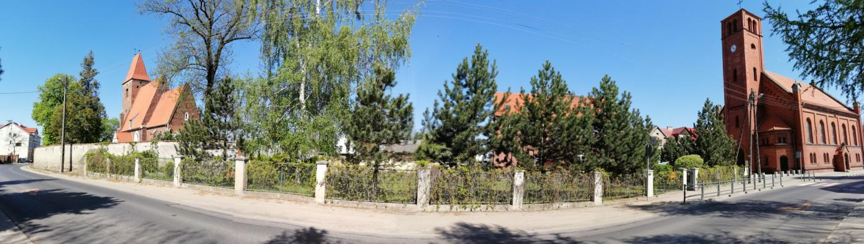
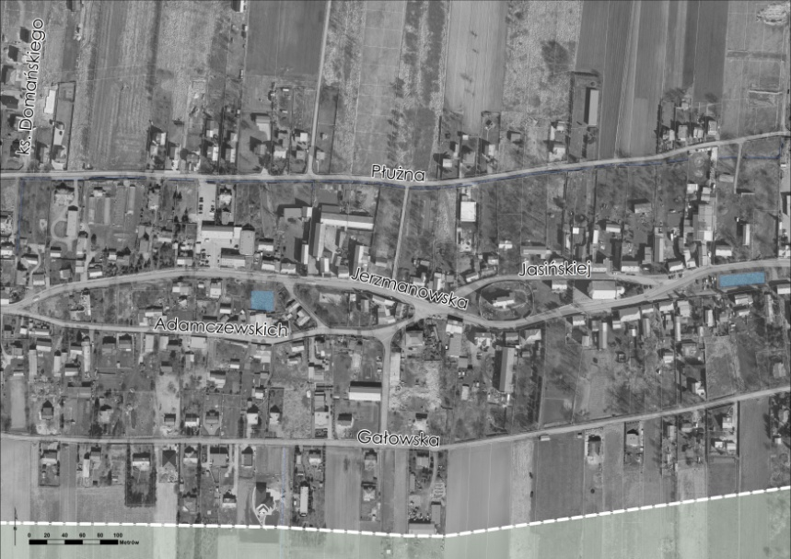
JERZMANOWO-JARNOŁTÓW
WYTYCZNE PRZESTRZENNE Z KONSULTACJI SPOŁECZNYCH W RAMACH PROJEKTU „OSIEDLA KOMPLETNE”
MIEJSCA LICZNYCH WSKAZAŃ MIESZKAŃCÓW
OWALNICOWE CENTRUM DAWNEJ WSI
ŚCISŁE CENTRUM JEDNOSTKI
DWIE HISTORYCZNE OWALNICE.
SZCZEGÓLNE MIEJSCE SPOTKAŃ
TERENY DO OCHRONY I NADANIA IM NOWEJ FORMY
Z POSZANOWANIEM ZABYTKOWEGO CHARAKTERU MIEJSCA.
GASTRONOMIA I USŁUGI
UATRAKCYJNIENIE OFERTY USŁUGOWEJ.

Slide 56
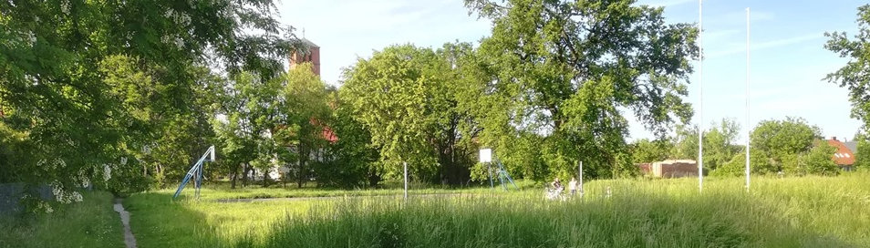
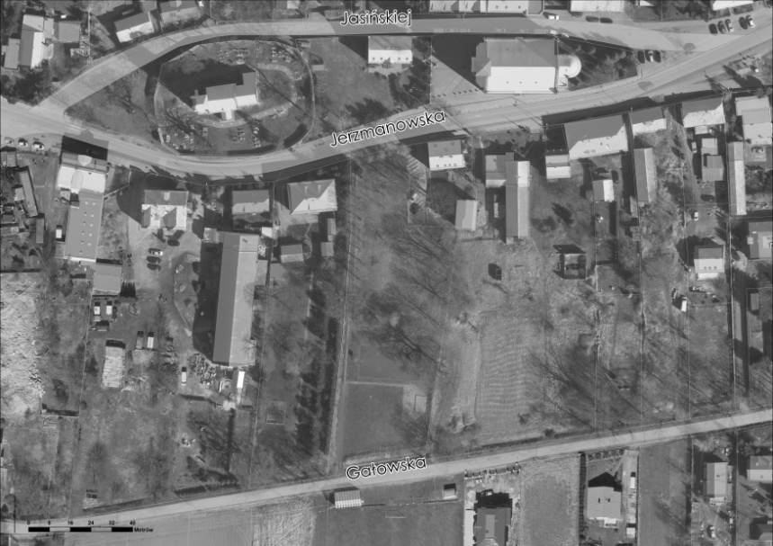
JERZMANOWO-JARNOŁTÓW
WYTYCZNE PRZESTRZENNE Z KONSULTACJI SPOŁECZNYCH W RAMACH PROJEKTU „OSIEDLA KOMPLETNE”
MIEJSCA LICZNYCH WSKAZAŃ MIESZKAŃCÓW
PLAC DOŻYNKOWY
MIEJSCE SPOTKAŃ
MIEJSCE INTEGRUJĄCE MIESZKAŃCÓW JEDNOSTKI.
PLAC, GDZIE ORGANIZWANE SĄ DOŻYNKI.
HANDEL, GASTRONOMIA I USŁUGI
MIEJSCE MAJĄCE POTENCJAŁ DO DALSZEGO ROZWOJU.

Slide 57
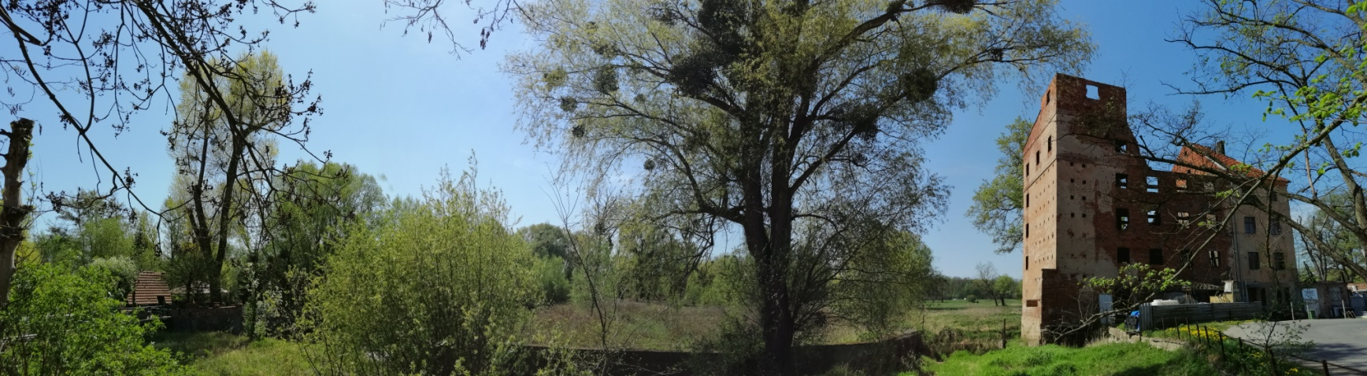
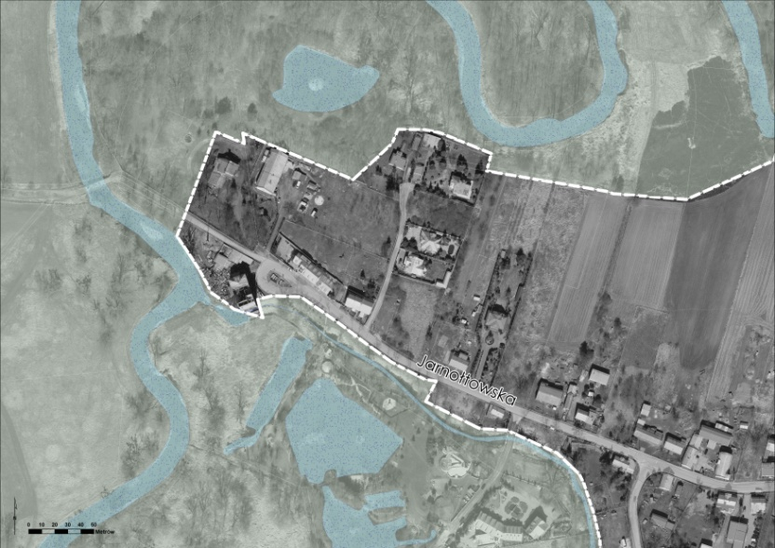
JERZMANOWO-JARNOŁTÓW
WYTYCZNE PRZESTRZENNE Z KONSULTACJI SPOŁECZNYCH W RAMACH PROJEKTU „OSIEDLA KOMPLETNE”
MIEJSCA LICZNYCH WSKAZAŃ MIESZKAŃCÓW
OKOLICE DAWNEGO MŁYNA I KARCZMY RZYM - BRAMA DO DOLINY BYSTRZYCY
WYJĄTKOWA HISTORYCZNA ZABUDOWA
DAWNY MŁYN I KARCZMA „RZYM”.
MIEJSCE REKREACJI I WYPOCZYNKU
PARK KRAJOBRAZOWY DOLINY BYSTRZYCY – ZIELONE „PŁUCA” JEDNOSTKI I OKOLICZNYCH OBSZARÓW.

Slide 58
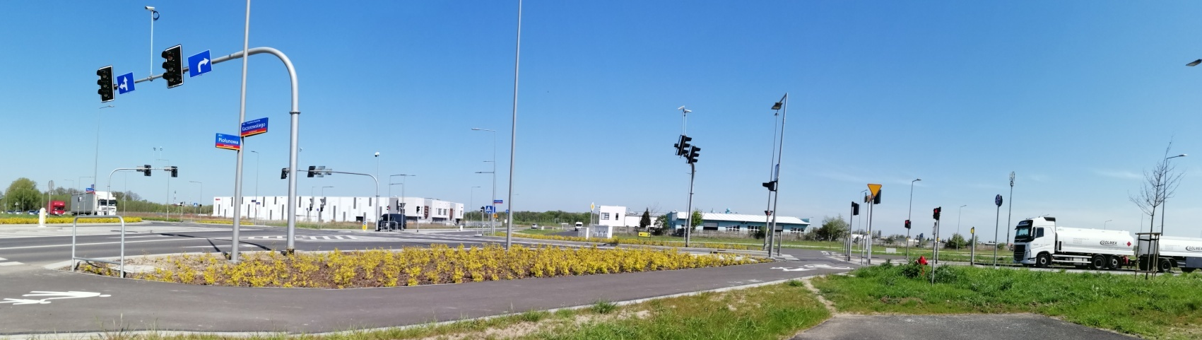
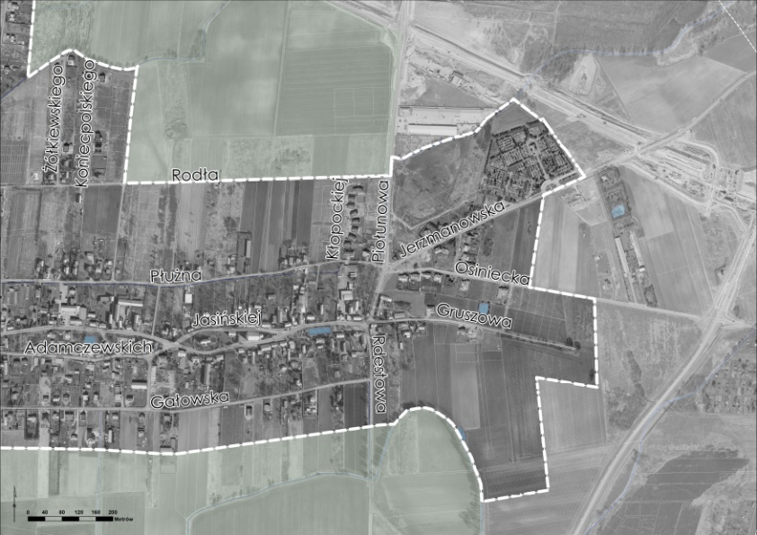
JERZMANOWO-JARNOŁTÓW
WYTYCZNE PRZESTRZENNE Z KONSULTACJI SPOŁECZNYCH W RAMACH PROJEKTU „OSIEDLA KOMPLETNE”
MIEJSCA LICZNYCH WSKAZAŃ MIESZKAŃCÓW
ORGANIZACJA RUCHU DROGOWEGO W OKOLICY ALEI PREZYDENTA KACZOROWSKIEGO
OTWARCIE ALEI PREZYDENTA RYSZARDA KACZOROWSKIEGO
WZMOŻONY RUCH ULICAMI PIOŁUNOWĄ I RDESTOWĄ.
POTRZEBA REORGANIZACJI RUCHU DROGOWEGO.
POPRAWA BEZPIECZEŃSTWA NA DROGACH.

Slide 59
JERZMANOWO-JARNOŁTÓW
WYTYCZNE PRZESTRZENNE Z KONSULTACJI SPOŁECZNYCH W RAMACH PROJEKTU „OSIEDLA KOMPLETNE”
WYBRANE ZAGADNIENIA Z KONSULTACJI DLA CAŁEJ JEDNOSTKI
TOŻSAMOŚĆ
PRZESTRZEŃ PUBLICZNA I ZIELEŃ
PRZEDSIĘBIORCZOŚĆ I USŁUGI
PRZEMIESZCZANIE SIĘ

Slide 60
ZESPÓŁ PROJEKTOWY JEDNOSTKI JERZMANOWO-JARNOŁTÓW
mgr inż. Błażej Stopka [lider]
mgr inż. Anna Turalska
mgr inż. arch. Katarzyna Bortnik
mgr inż. Monika Pełka
mgr inż. arch. Ewa Wiejak
ZESPÓŁ KOORDYNUJĄCY ZADANIE „OSIEDLA KOMPLETNE”
mgr inż. Natalia Golis [z-ca dyrektora BRW]
mgr inż. Tomasz Smoliński [lider]
mgr inż. Marta Kubierecka
mgr inż. arch. Anna Smolińska
mgr inż. Michał Wiącek
WSPÓŁPRACA PRZY ETAPIE I PROJEKTU „OSIEDLA KOMPLETNE”
Wydział Partycypacji Społecznej
Fundacja na Rzecz Studiów Europejskich
Wrocławskie Forum Osiedlowe (wsparcie merytoryczne)
Biuro Rozwoju Gospodarczego
Biuro Zrównoważonej Mobilności
Autorzy dokumentacji fotograficznej
Sławomir Czerwiński, Michał Wiącek, Ewa Wiejak

